Slide 1
第二章 线性表
张 学
zhangxue@uestc.edu.cn

Slide 2
线性表的定义
线性表是由n个类型相同的数据元素a₁,a₂,…，a_{n}组成的有限序列，记作（a₁,a₂,…，a_{i-1}，a_{i}，a_{i+1}， …，a_{n}）。
线性表的逻辑结构图

Slide 3
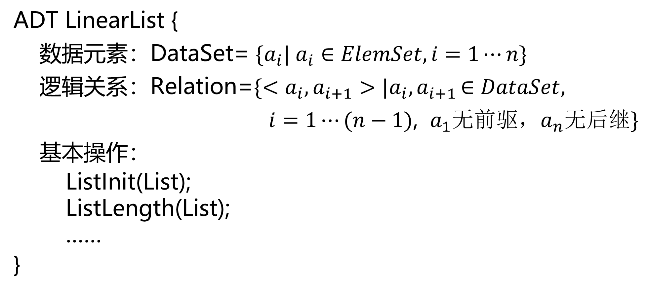
线性表抽象数据类型的定义
ADT LinearList {
数据元素：DataSet= ${\{a}_{i}| a_{i}∈ElemSet, i=1⋯n\}$
逻辑关系：Relation=${\{<a}_{i},a_{i+1}>|a_{i}{,a}_{i+1}∈DataSet,$
$i=1⋯(n−1)$, $a_{1}无前驱，a_{n}无后继\}$
基本操作：
ListInit(List);
ListLength(List);
……
}

Slide 4
线性表的顺序存储定义（1）
/* 使用栈空间或静态空间、顺序存储 */
#define LIST_MAX_SIZE 100
typedef struct {
ListElem elemArray[LIST_MAX_SIZE];
int last; // 最后一个节点的位置，表空时置-1
} SeqList;
/* 这是教材上对顺序存储的线性表的定义 */

Slide 5
线性表的顺序存储定义（2）
/* 使用栈空间或静态空间、顺序存储 */
#define LIST_MAX_SIZE 100
typedef struct {
ListElem elemArray[LIST_MAX_SIZE];
int length; // 线性表的长度
} SeqList;

Slide 6
线性表的顺序存储定义（3）
/* 使用堆空间(动态空间)、顺序存储 */
#define LIST_MAX_SIZE 100
typedef struct {
ListElem* elemArray;
int length; // 线性表的长度
} SeqList;

Slide 7
线性表的顺序存储定义（4）
/* 使用堆空间、顺序存储 */
#define LIST_INIT_SIZE 100
#define LIST_INCREMENT 10
typedef struct {
ListElem* elemArray;
int length; // 线性表的长度
int size; // 线性表的容量
} SeqList;

Slide 8
线性表的顺序存储定义（5）
/* 使用堆空间、顺序存储、泛型*/
#define LIST_INIT_SIZE 100
#define LIST_INCREMENT 10
typedef struct {
void* elemArray;
int elemSize;
int length; // 线性表的长度
int size; // 线性表的容量
} SeqList;

Slide 9
线性表的顺序存储的实现
采用下面的定义
#define LIST_MAX_SIZE 100
typedef struct {
ListElem* pElemArray;
int length;
int size;
} SeqList;
实现一系列操作：初始化、插入、删除、查找、合并等。

Slide 10
顺序表的初始化
Status InitSeqList(SeqList* pList){
pList->pElemArray=(ListElem*)malloc(
LIST_MAX_SIZE*sizeof(ListElem));
if(pList->pElemArray==nullptr){
return ERROR;
}
pList->length=0;
pList->size=LIST_MAX_SIZE;
return OK;
}

Slide 11
初始化函数的调用及其执行结果
SeqList seqList;
if(InitSeqList(&seqList)==ERROR){
return ERROR;
}
如果成功，其结果为：
seqList.pElemArray →
seqList.length=0
seqList.size=动态内存的容量（以sizeof(ElemType)为单位）
动态内存空间

Slide 12
顺序表的释放
Status FreeSeqList(SeqList* pList){
free(pList->pElemArray);
pList->pElemArray=nullptr;
pList->length=0;
pList->size=0;
return OK;
}

Slide 13
求顺序表的长度
int LengthOfSeqList(SeqList* pList ){
return pList->length;
}
思考：既然可以使用 pList->length 得到长度，是否有必要设计这个函数？

Slide 14
取顺序表中的元素
Status GetElemFromSeqList(SeqList* pList, int i,
ListElem* pElem ){
int length;
length=pList->length;
if(i>=length){
return ERROR;
}
*pElem=pList->pElemArray[i];
return OK;
}

Slide 15
在顺序表中查找
int SearchSeqList(SeqList* pList, ListElem* pElem ){
int i=0;
int length=pList->length;
while(i<length){
if(pList->pElemArray[i]==*pElem){ // 只支持基本类型
return i;
}
i++；
}
return -1; // 没找到
}

Slide 16
在顺序表中查找(修正)
int SearchSeqList(SeqList* pList, ListElem* pElem,
bool (*isEqual)() ){
……
while(i<length){
if(isEqual(&(pList->pElemArray[i]), pElem)==true){
return i;
}
i++;
}
……
}

Slide 17
向顺序表中追加
Status AppendToSeqList(SeqList* pList,
ListElem* pElem ){
if(pList->length>=pList->size){
return ERROR;
}
pList->pElemArray[pList->length]=*pElem;
pList->length++;
return OK;
}

Slide 18
向顺序表中插入到指定的位置
Status InsertIntoSeqList(SeqList* pList, int i,
ListElem* pElem ){
if(pList->length>=pList->size || i>pList->length){
return ERROR;
}
int j=pList->length;
while (j>i){ // 这个循环把位置i空出来
pList->pElemArray[j]=pList->pElemArray[j-1];
j--;
}
pList->pElemArray[i]=*pElem;

Slide 19
向顺序表中插入到指定的位置（续）
pList->length++;
return OK;
}
算法示例：把D插入到2的位置。
开始状态
移动数据
插入数据
0 | 1 | 2 | 3 | 4 | 5 | 6
A | C | E | F | P | Q
A | C |  | E | F | P | Q
A | C | D | E | F | P | Q

Slide 20
从顺序表中删除
Status DeleteFromSeqList(SeqList* pList, int i ){
int j;
if(i<0 || i>=pList->length){
return ERROR;
}
for (j=i; j<pList->length-1; j++) {
pList->pElemArray[j]=pList->pElemArray[j+1];
}
pList->length--;
return OK;
}

Slide 21
有序表合并算法
2、3、7、8、9 1、4、5 合成一个表 | 2_{i}、3、7、8、9 1_{j}、4、5 1_{k} | 2_{i}、3、7、8、9 1、4_{j}、5 1、2_{k}
2、3_{i}、7、8、9 1、4_{j}、5 1、2、3_{k} | 2、3、7_{i}、8、9 1、4_{j}、5 1、2、3、4_{k} | 2、3、7_{i}、8、9 1、4、5_{j} 1、2、3、4、5_{k}
表一中剩下7、8和9，直接拷贝到表三，得
1、2、3、4、5、7、8、9

Slide 22
有序表合并的实现
Status MergeSeqList(SeqList* pL1, SeqList* pL2,
SeqList* pL3 ){
int i=0, j=0, k=0;
if(pL1->length+pL2->length>pL3->size){
return ERROR;
}
while(i<pL1->length && j<pL2->length){
if (pL1->pElemArray[i]<=pL2->pElemArray[j]){
pL3->pElemArray[k]=pL1->pElemArray[i]);
i++;
k++;

Slide 23
有序表合并的实现（续）
} /* End of if */
else {
pL3->pElemArray[k]=pL2->pElemArray[j];
j++;
k++;
}
} /* End of while */
while (i<pL1->length) { /* 拷贝表1剩下的部分 */
pL3->pElemArray[k]=pL1->pElemArray[i];
i++;
k++;

Slide 24
有序表合并的实现（再续）
} /* End of while */
while (j<pL2->length) { /* 拷贝表二剩下的部分 */
pL3->pElemArray[k]=pL2->pElemArray[j];
j++;
k++;
} /* End of while */
pL3->length=pL1->length+pL2->length;
return OK;
}

Slide 25
顺序表操作的时间复杂度
ConstructSeqList O(1)
DestructSeqList O(1)
LengthOfSeqList O(1)
GetElemFromSeqList O(1)
SearchSeqList O(n)
AppendToSeqList O(1)
InsertIntoSeqList O(n)
DeleteFromSeqList O(n)
MergeSeqList O(m+n)

Slide 26
顺序存储的优缺点
优点
可实现随机存取。
无需为表示节点间的逻辑关系而增加额外的空间。
缺点
插入和删除操作的效率低。
存储空间需要预先分配，难以给出大小合适的空间。

Slide 27
List对象
List的存储结构（数据）
typedef struct { Elem a[]; int n; } List;
……
List的一组操作（函数）
Init, (Free,) Construct, Destruct
GetLength, Insert, Append, Delete, Search, Sort, ……

Slide 28
面向对象的特性
封装 Encapsulation
继承 Inheritance
重载 Overloading
多态 Polymorphism

Slide 29
封装 Encapsulation
List {
/* 对象的数据，也叫成员变量，属性（attribute）*/
Elem a[];
int n;
/* 对象的操作，也叫成员函数，方法（method）*/
int GetLength(List* pList);
Status Insert(List* pList, Elem* pElem);
Status Append(List* pList, Elem* pElem);
……
} /* 提供对象封装功能的语言就是面向对象的语言 */

Slide 30
继承 Inheritance
Base 对象（基对象）
属性：int x;
方法：int f1(…);
Derived 对象（派生对象）
派生自Base，继承了Base的属性和方法。
属性：int y; 此外还有 int x;
方法：int f2(…); 此外还有 int f1(…);

Slide 31
重载 Overloading
把参数不同但功能相同的函数设计为同名函数。
int Sum(int x1,int x2);
int Sum(int x1,int x2,int x3);
float Sum(float x1,float x2,float x3);
double Sum(int x1,float x2,double x3);
一般不支持这样的重载
int Sum(int x1,int x2);
float Sum(int x1,int x2);

Slide 32
多态 Polymorphism
Base对象
方法：int f() { printf(“This is Base”); }
Derived对象，继承 Base，且
方法： int f() { printf(“This is Derived”); }
多态一般指运行时多态，而重载是编译时多态
Base* pBase=(Base*)&derived;
pBase->f(); /* 运行时多态，输出 This is Derived */

Slide 33
this 指针
List {
/* 对象的属性 */
……
/* 对象的方法 */
// int GetLength();
int GetLength(List* this);
// int GetLength(List* pList);
……
}

Slide 34
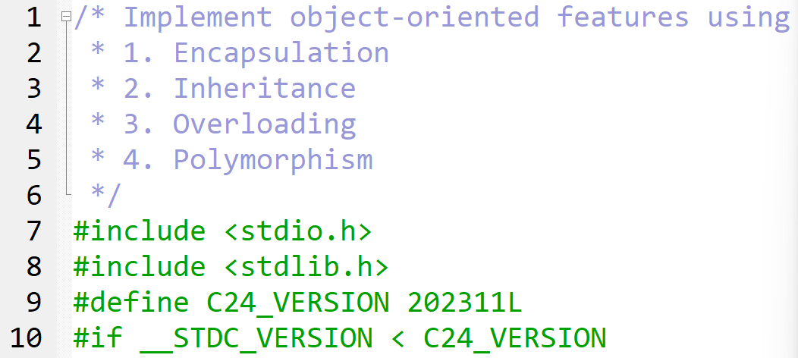
用C语言实现面向对象的特性

Slide 35
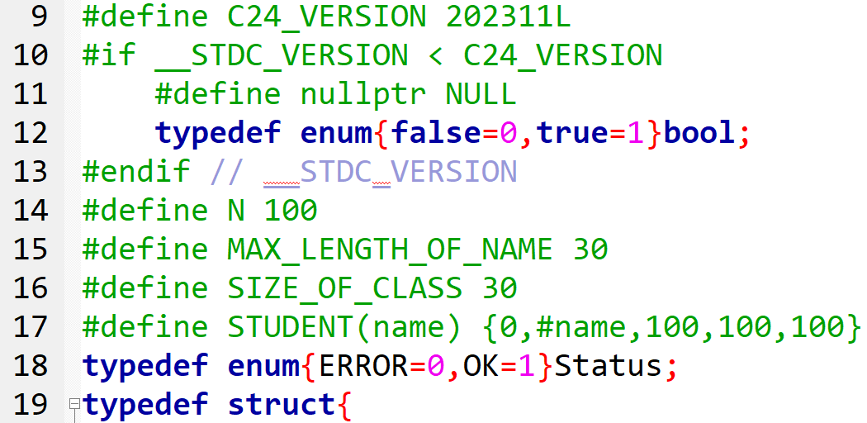

Slide 36
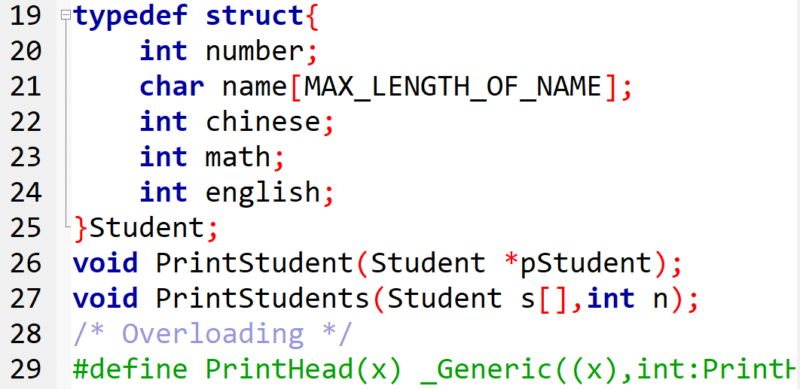

Slide 37
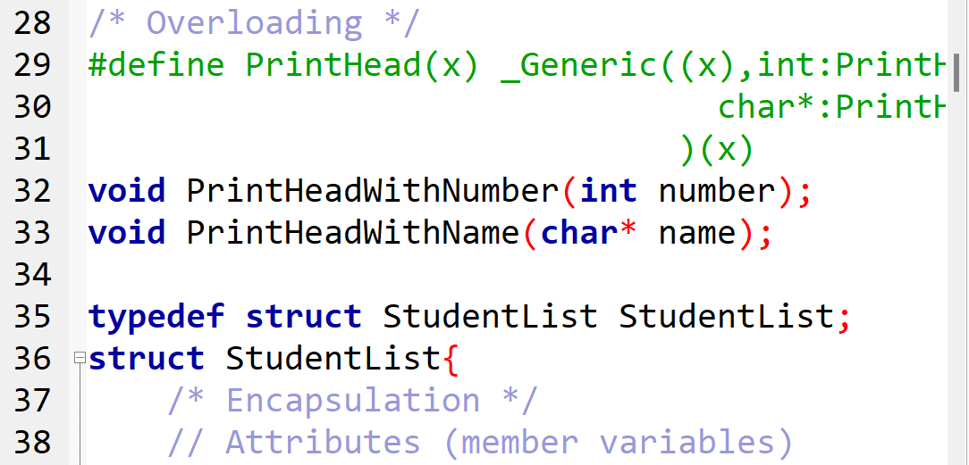

Slide 38
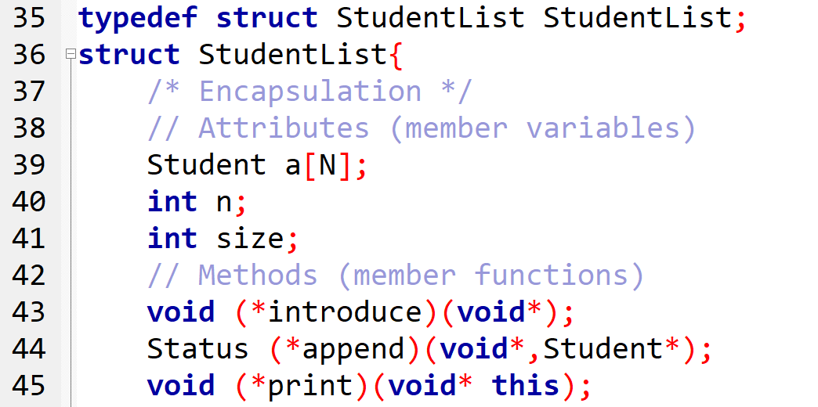

Slide 39
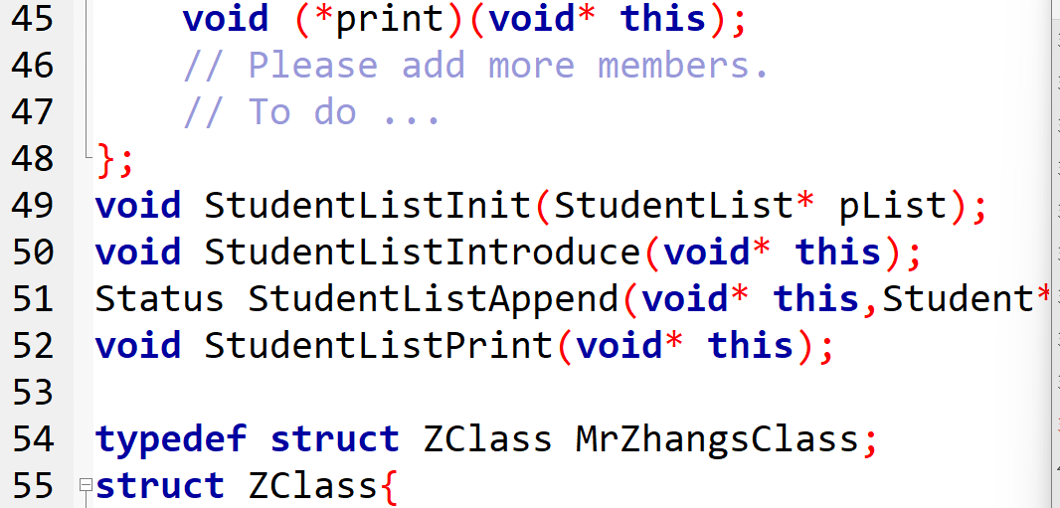

Slide 40
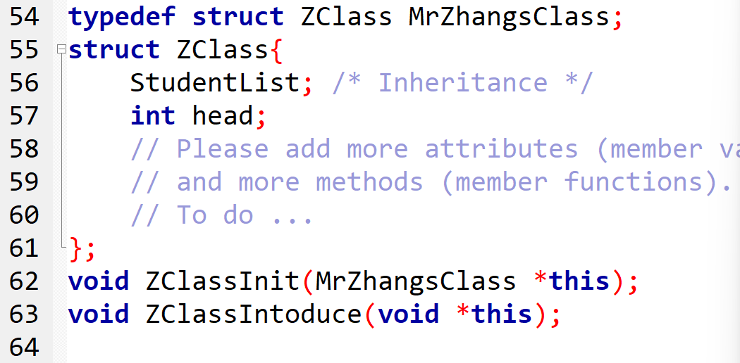

Slide 41
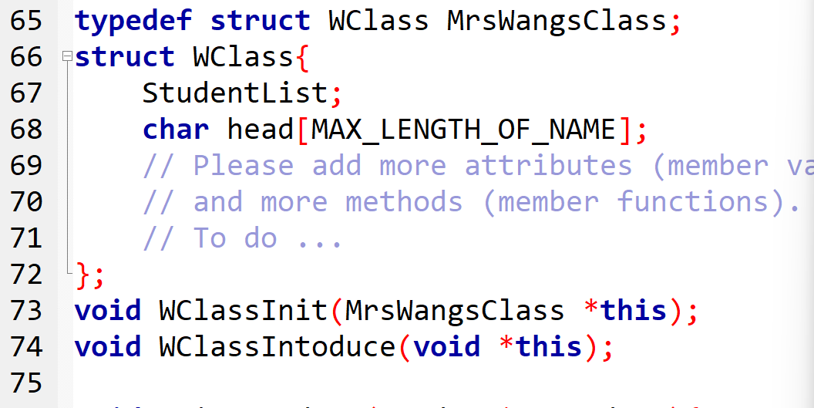

Slide 42
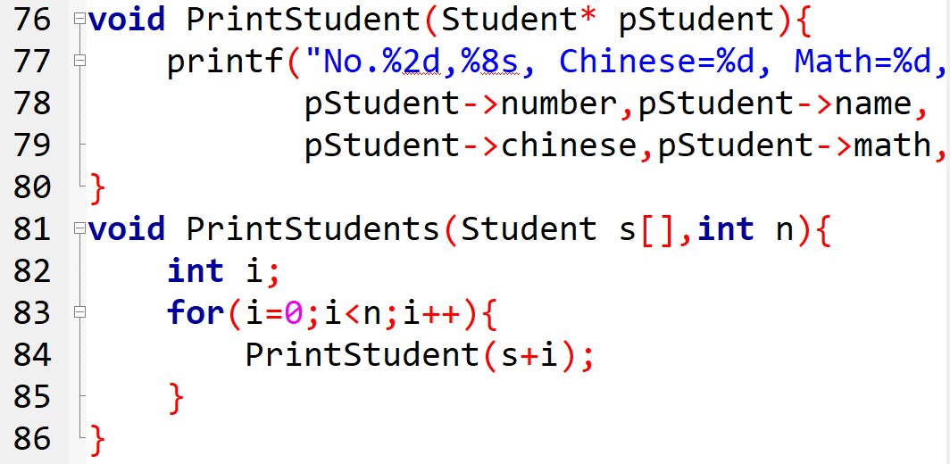

Slide 43
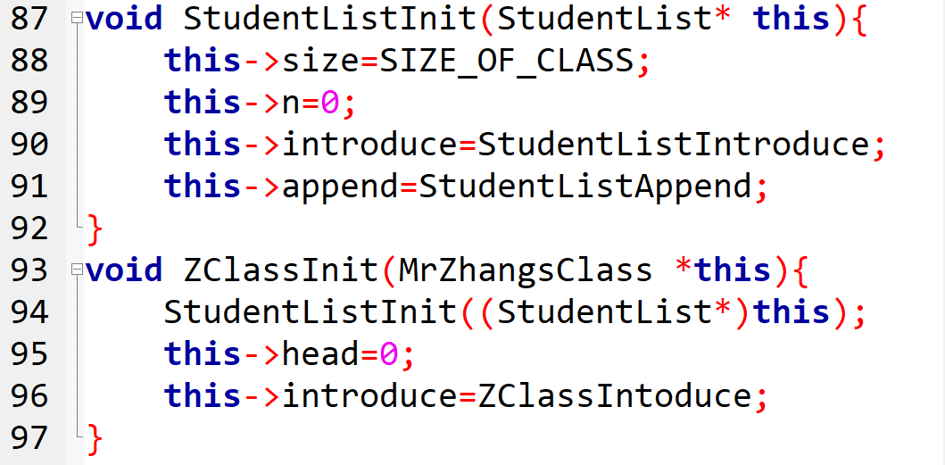

Slide 44
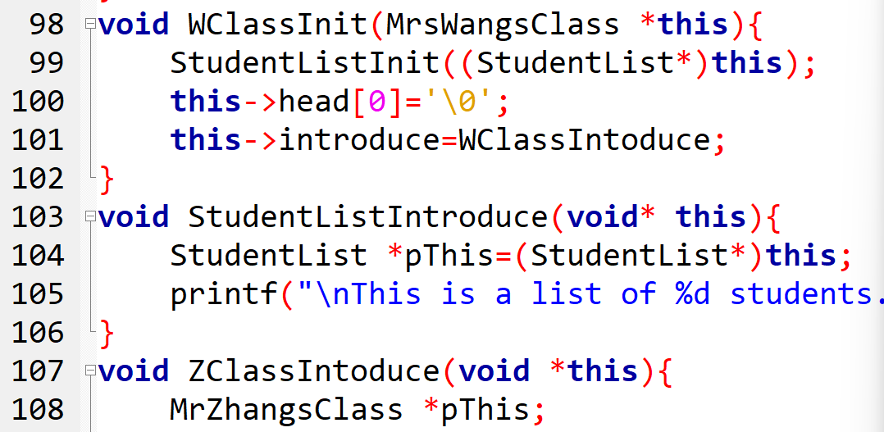

Slide 45
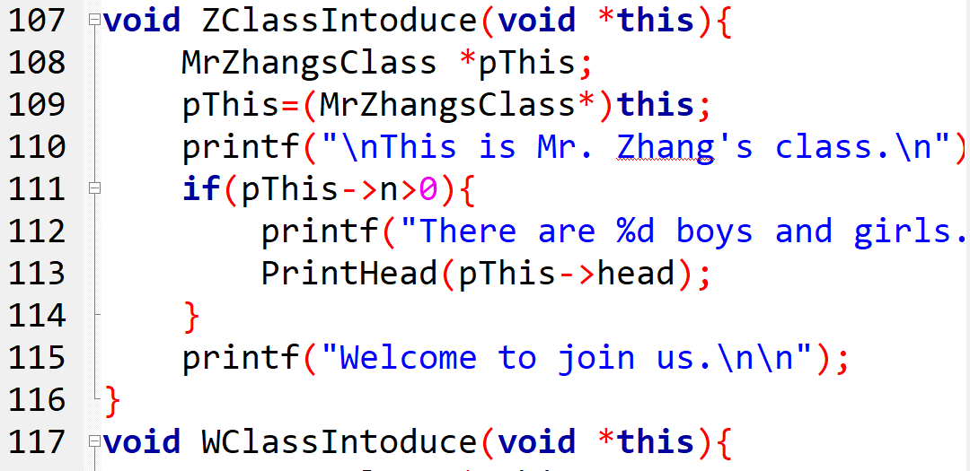

Slide 46
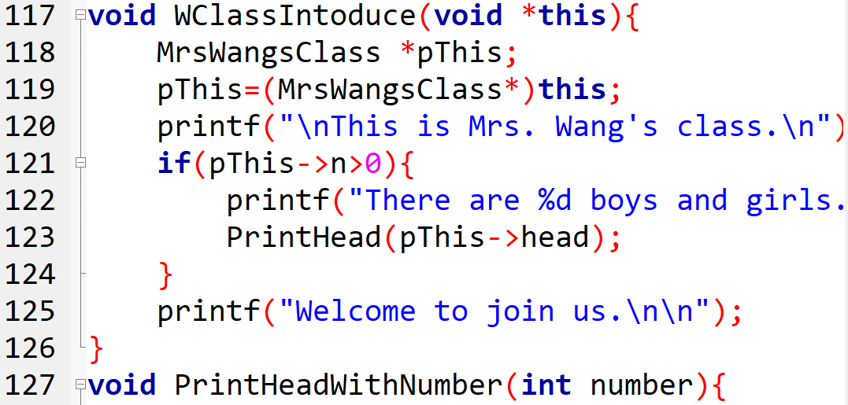

Slide 47
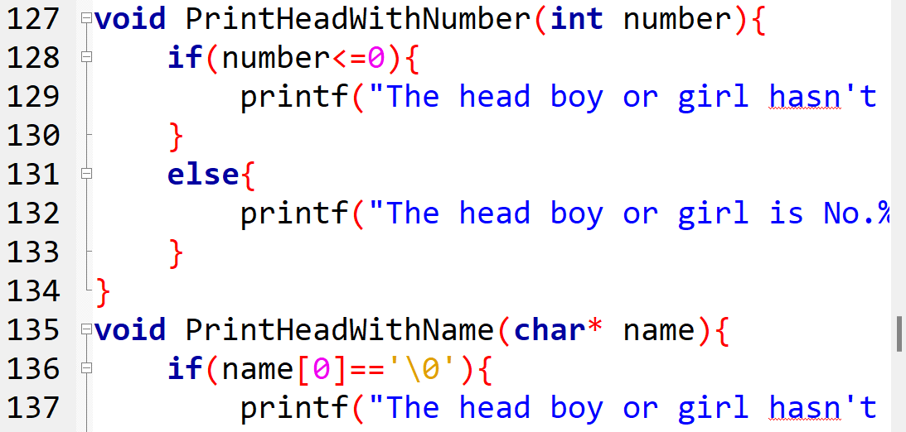

Slide 48
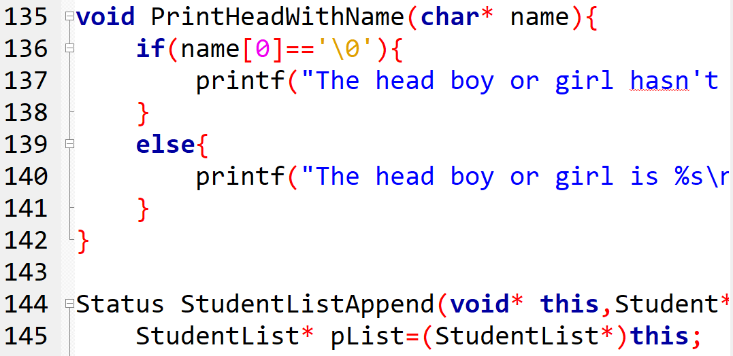

Slide 49
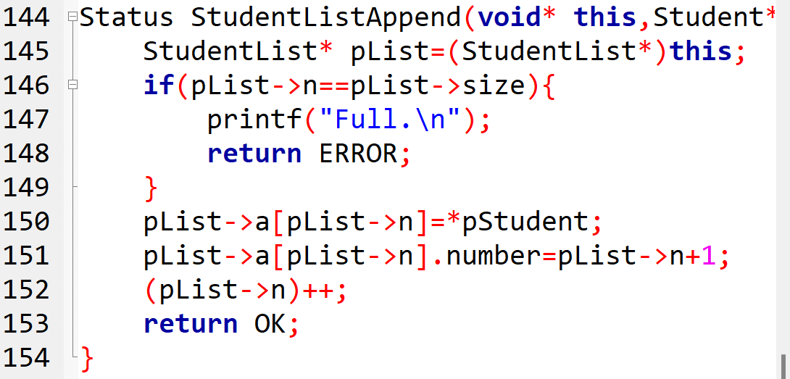

Slide 50
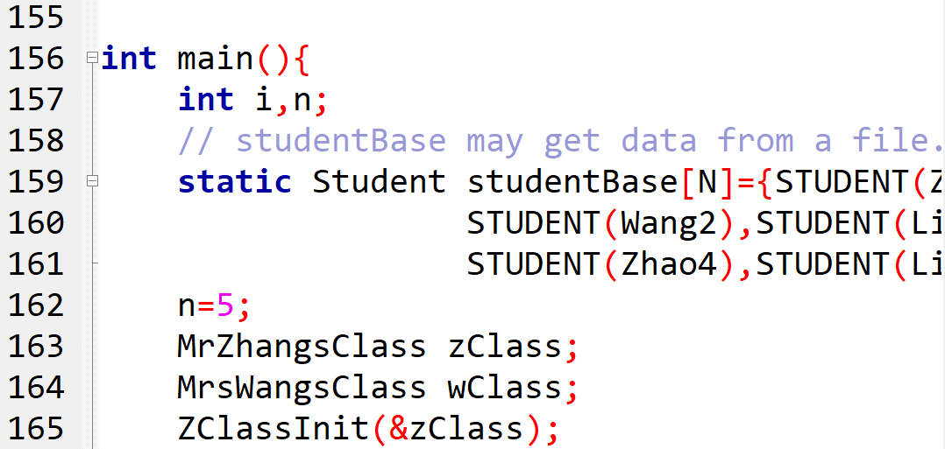

Slide 51
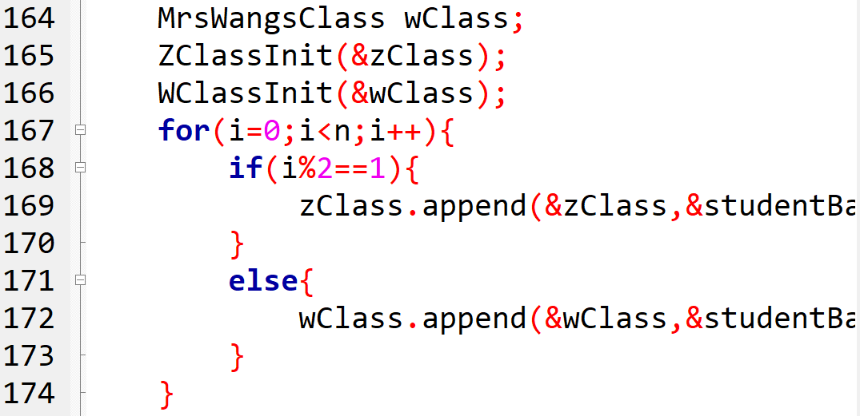

Slide 52
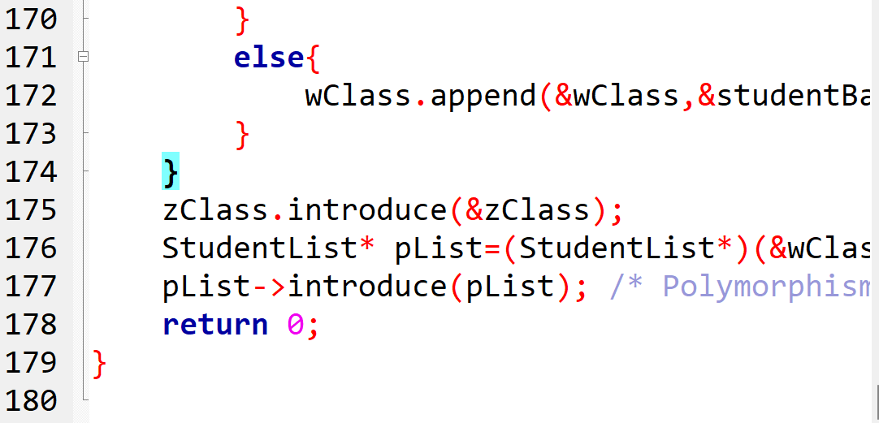

Slide 53
太初有道
道生0，0生1，1生汇编，
汇编生C，C生万物。

Slide 54
链式存储的优缺点
优点
插入和删除操作效率高。
可以按需分配内存。
缺点
不能随机存取。
需要额外的空间存放指针。

Slide 55
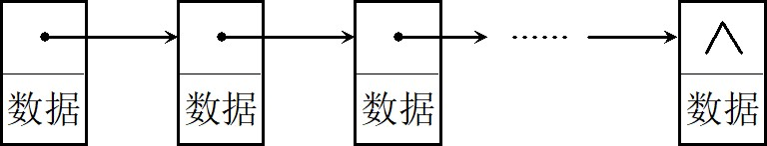
线性表的链式存储

Slide 56
单链表的定义（1）
/* 教材上的定义 */
typedef struct Node {
ElemType data;
struct Node *next;
} Node, *LinkList;

Slide 57
单链表的定义（2）
/* 通用链表 */
typedef struct Node {
void* pData;
struct Node *pNext;
} Node, *LinkedList;

Slide 58
单链表的定义（3）
/* 与定义(2)相同，只是写法不同 */
typedef struct Node Node, *LinkedList;
struct Node {
void* pData;
LinkedList pNext;
};
/* 具体实现时可以有带头节点和不带头节点两种办法 */

Slide 59
我们采用下面的定义
typedef struct ListNode ListNode;
struct ListNode {
void* pData;
ListNode* pNext;
};
typedef struct {
ListNode *pFirst; /* 还可以加入 pLast */
int length;
} LinkedList;

Slide 60
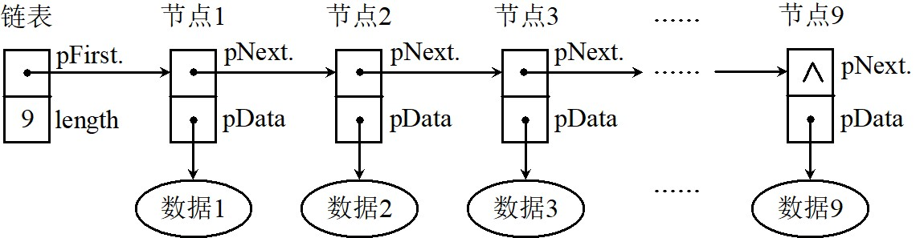
单链表图示

Slide 61
链表的初始化
Status InitList(LinkedList* pList){
pList->pFirst=nullptr;
pList->length=0;
return OK;
}

Slide 62
求链表的长度
int LengthOfList(LinkedList* pList){
return pList->length;
}

Slide 63
判断链表是否为空
bool IsEmpty(LinkedList* pList){
if(pList->length==0){
return true;
}
else {
return false;
}
}

Slide 64
分配节点
ListNode* MallocNode(void* pData) {
ListNode* pNode=(ListNode*)malloc(sizeof(ListNode));
if(pNode==nullptr){
return nullptr;
}
else {
pNode->pData=pData;
pNode->pNext=nullptr;
return pNode;
}
}

Slide 65
释放节点
void FreeNode(ListNode* pNode, void (*freeData)() ) {
if(pNode==nullptr){
return;
}
else {
freeData(pNode->pData);
free(pNode);
return;
}
}

Slide 66
向链表插入数据
Status Insert (LinkedList* pList, void* pData){
ListNode* pNode=MallocNode(pData);
if (pNode==nullptr){
return ERROR;
}
pNode->pNext=pList->pFirst; // 在头部插入
pList->pFirst=pNode;
pList->length++;
return OK;
}

Slide 67
向链表追加数据
Status AppendToList(LinkedList *pList,
void* pData){
ListNode* pTail;
ListNode* pNode=MallocNode(pData);
if (pNode==nullptr){
return ERROR;
}
if (IsListEmpty(pList)==true) { /* 链表为空 */
pList->pFirst=pNode;
}

Slide 68
向链表追加数据(续)
else { /* 链表非空 */
pTail=pList->pFirst;
while(pTail->pNext != nullptr) { /* 找到尾节点 */
pTail=pTail->pNext;
}
pTail->pNext=pNode; /* 添加到尾部 */
}
pList->length++;
return OK;
}

Slide 69
在指定位置插入数据
在某节点的前面插入数据(略)
Status InsertBefore (LinkedList* pList,
ListNode* pNode, void* pData);
在某节点的后面插入数据(略)
Status InsertAfter (LinkedList* pList,
ListNode* pNode, void* pData);

Slide 70
从链表删除节点
Status Delete (LinkedList* pList,
ListNode* pNode,
void (*freeData)() ){
if (IsEmpty(pList)==true){
return ERROR;
}
if (pList->pFirst==pNode){ /* 如果是第一个节点 */
pList->pFirst=pNode->pNext;
}
else { /* 需要查找被删节点的前一个节点 */
ListNode* p=pList->pFirst;

Slide 71
从链表删除节点(续)
while(p!=nullptr && p->pNext != pNode){
p=p->pNext;
}
if(p==nullptr){ /* 如果没找到 */
return ERROR;
}
p->pNext=pNode->pNext;
}
FreeNode(pNode, freeData);
pList->length--;
return OK;
}

Slide 72
遍历链表
Status Traverse (LinkedList* pList,
Status (*visit)() ){
ListNode* p=pList->pFirst;
while (p!=nullptr) {
if (visit(p->pData)==ERROR){
return ERROR;
}
p=p->pNext;
}
return OK;
}

Slide 73
查找链表
ListNode* Search (LinkedList* pList,
void* pKey,
int (*compare)() ){
ListNode* p=pList->pFirst;
while (p!=nullptr) {
if (compare(pKey, p->pData)==0){ // 如果找到了
return p;
}
p=p->pNext;
}
return nullptr; // 没找到
}

Slide 74
释放链表
void FreeList(LinkedList* pList, void (*freeData)() ){
ListNode* p=pList->pFirst; /* 让p指向第一个节点 */
if (p == nullptr) {
return;
}
else {
pList->pFirst=p->pNext;
freeNode(p, freeData); /* 释放第一个节点 */
pList->length--;
FreeList(pList, freeData); /* 递归 */
}
}

Slide 75
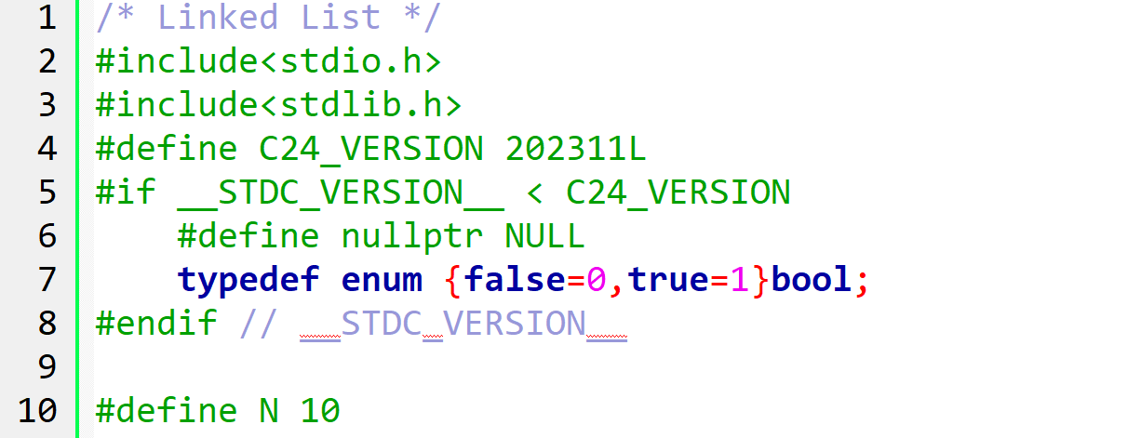

Slide 76
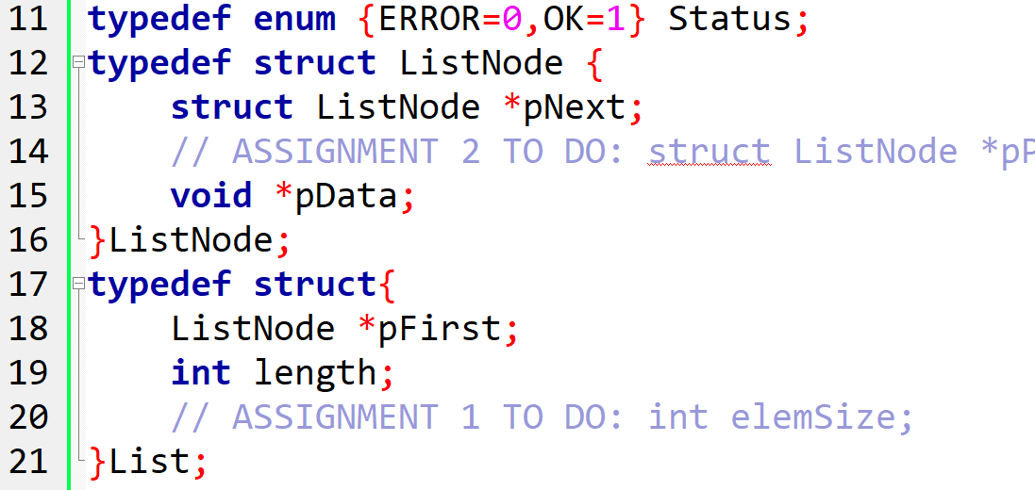

Slide 77
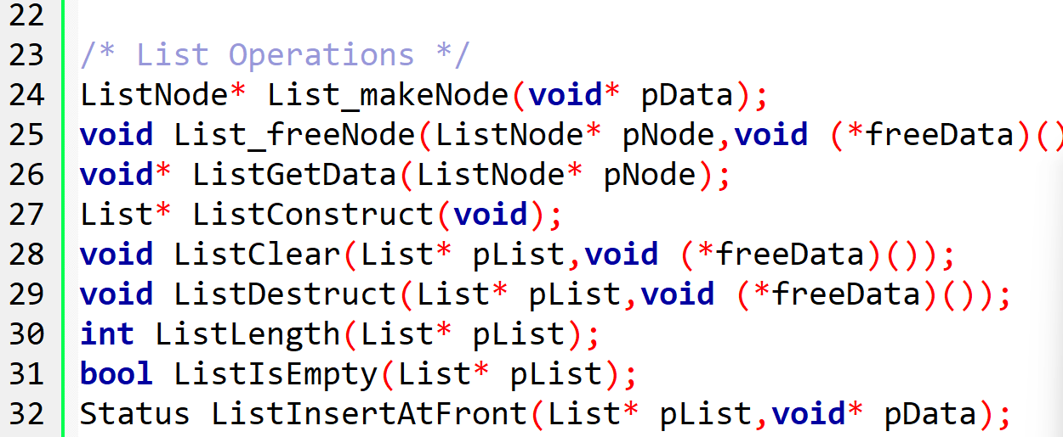

Slide 78
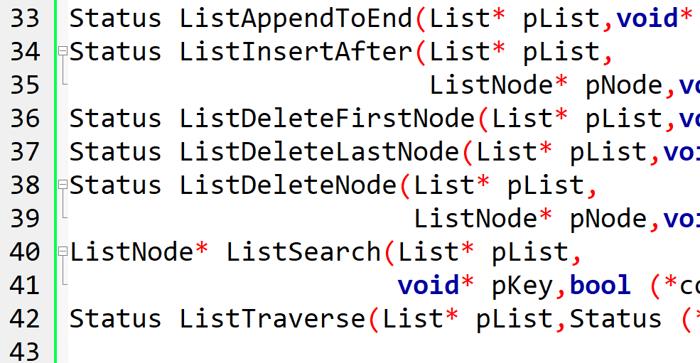

Slide 79
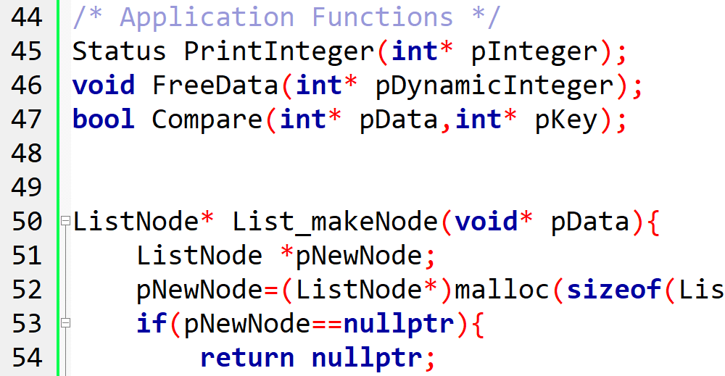

Slide 80
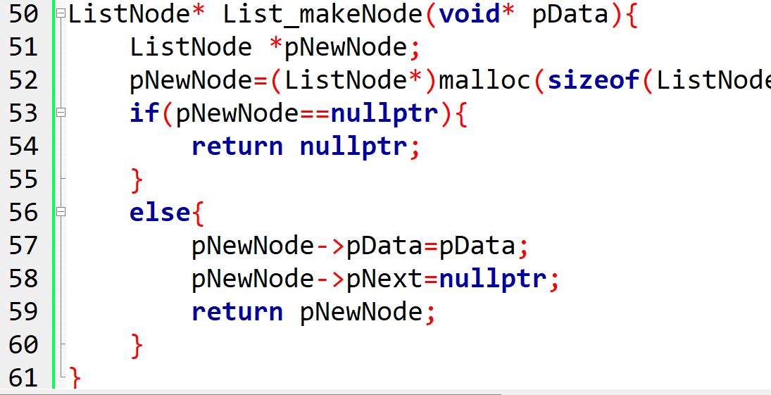

Slide 81
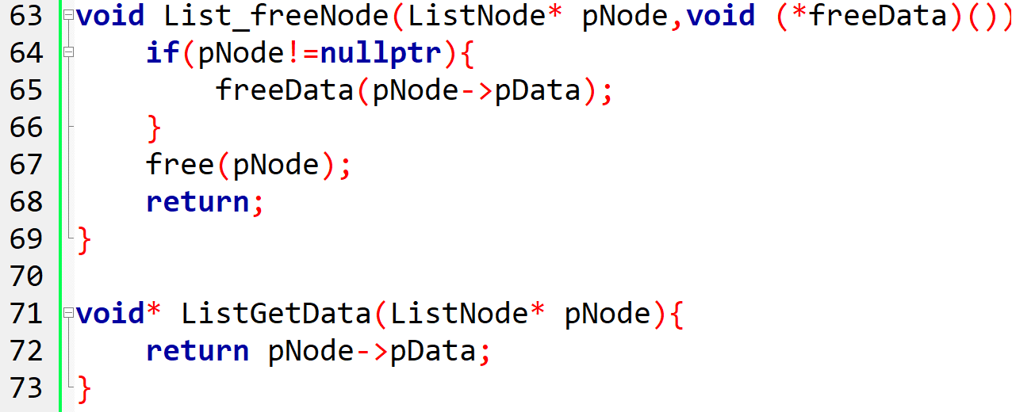

Slide 82
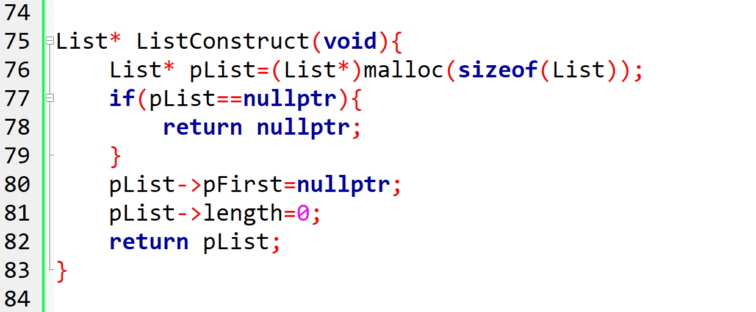

Slide 83
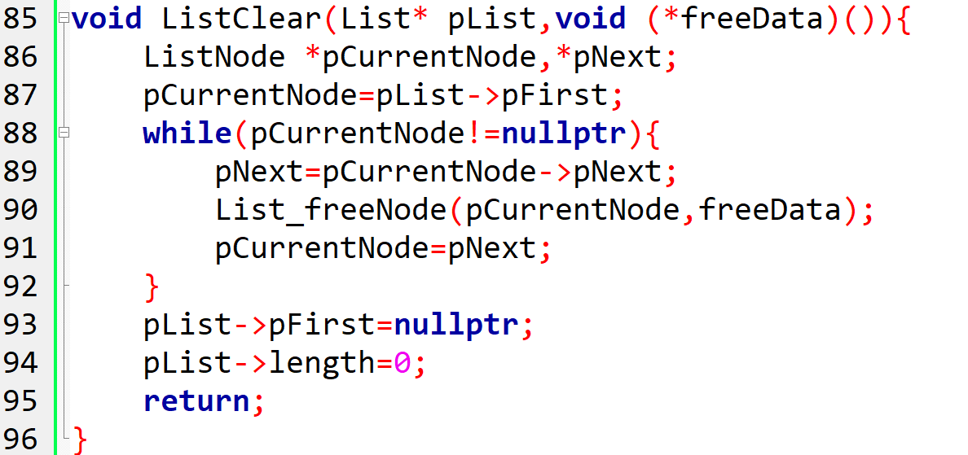

Slide 84
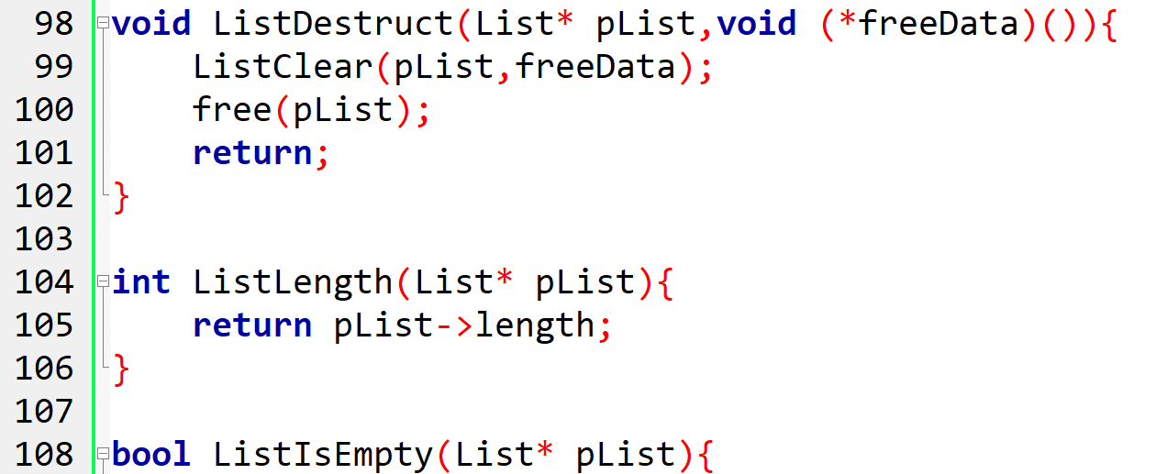

Slide 85
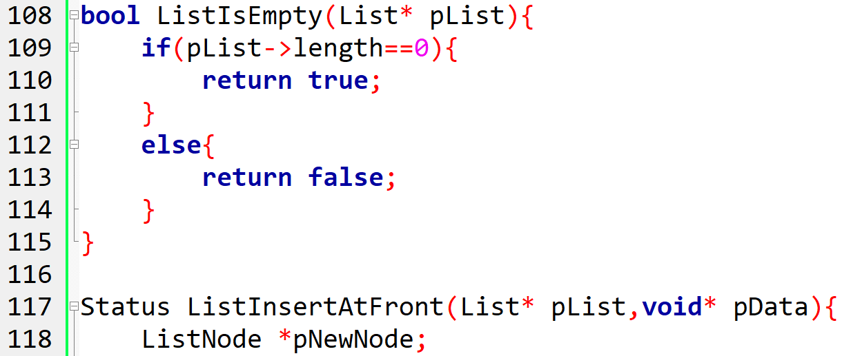

Slide 86
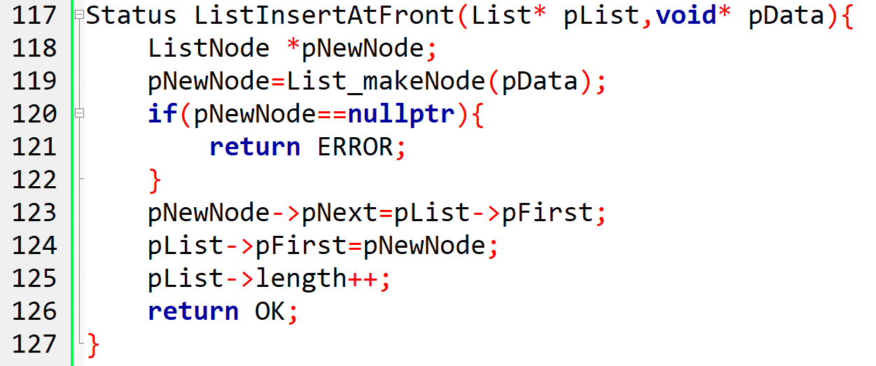

Slide 87
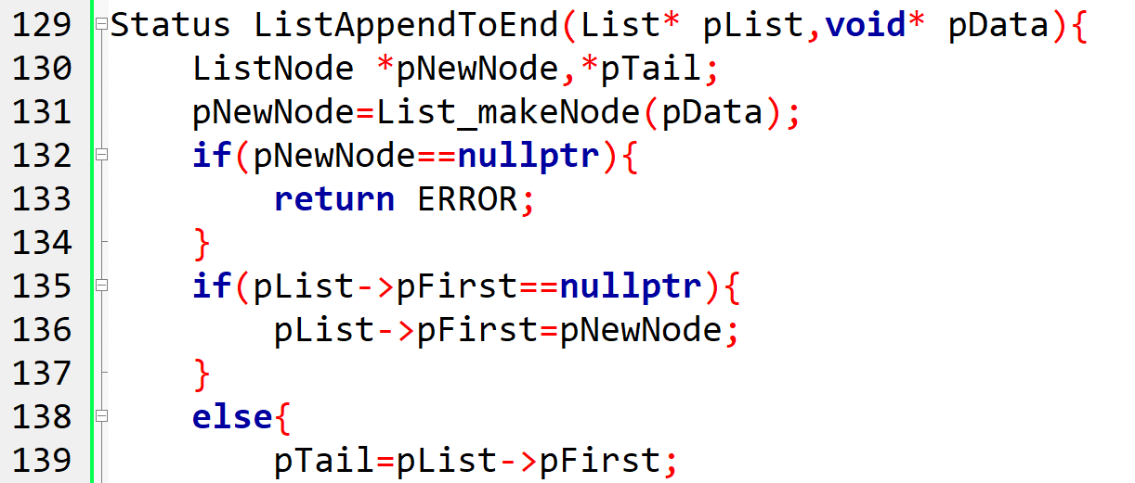

Slide 88
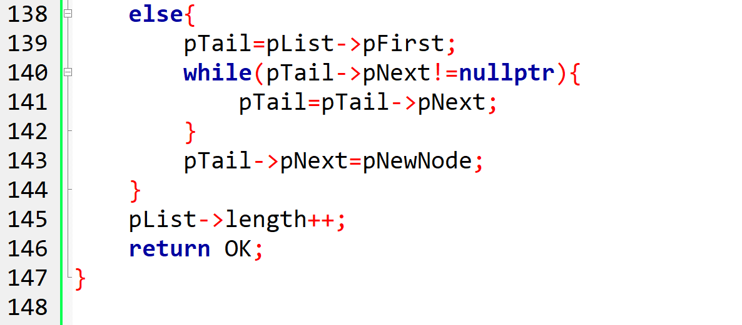

Slide 89
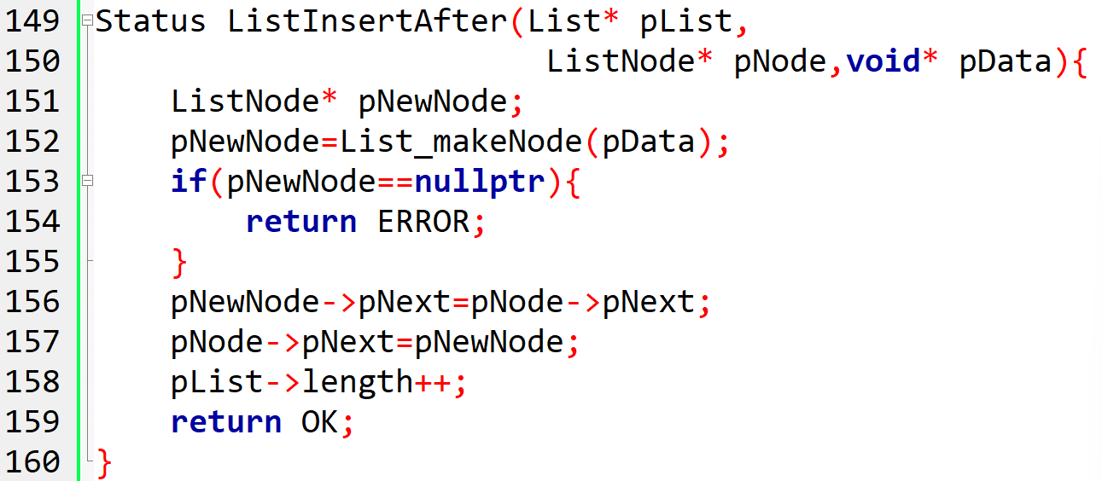

Slide 90
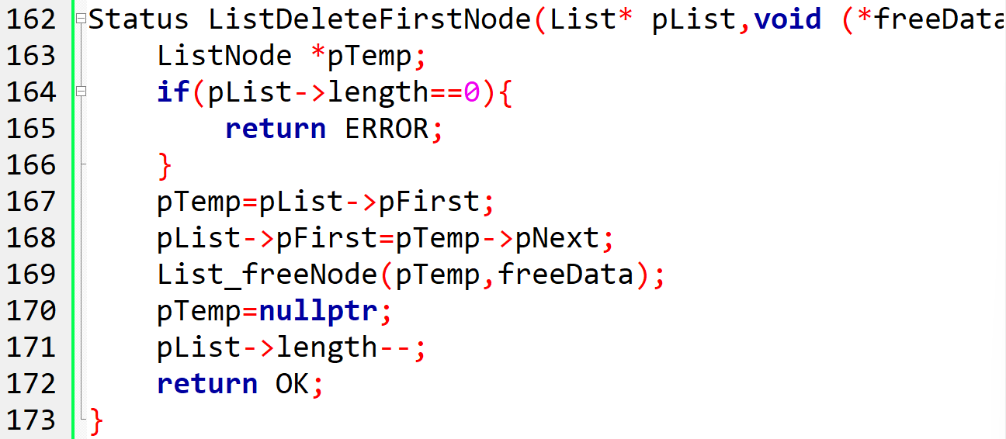

Slide 91
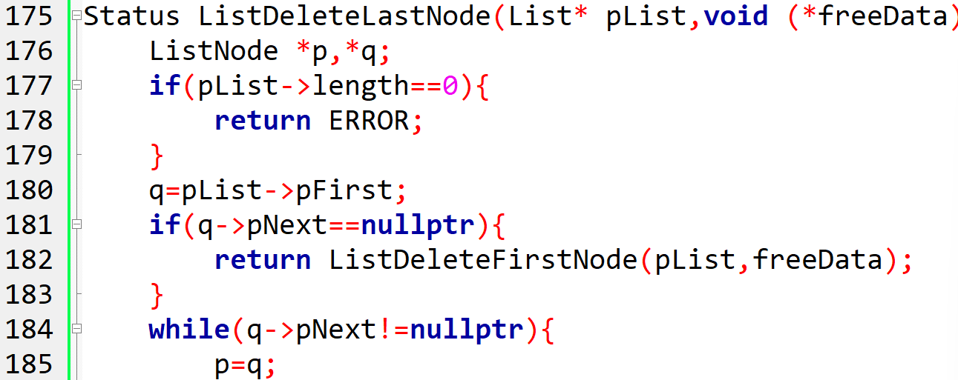

Slide 92
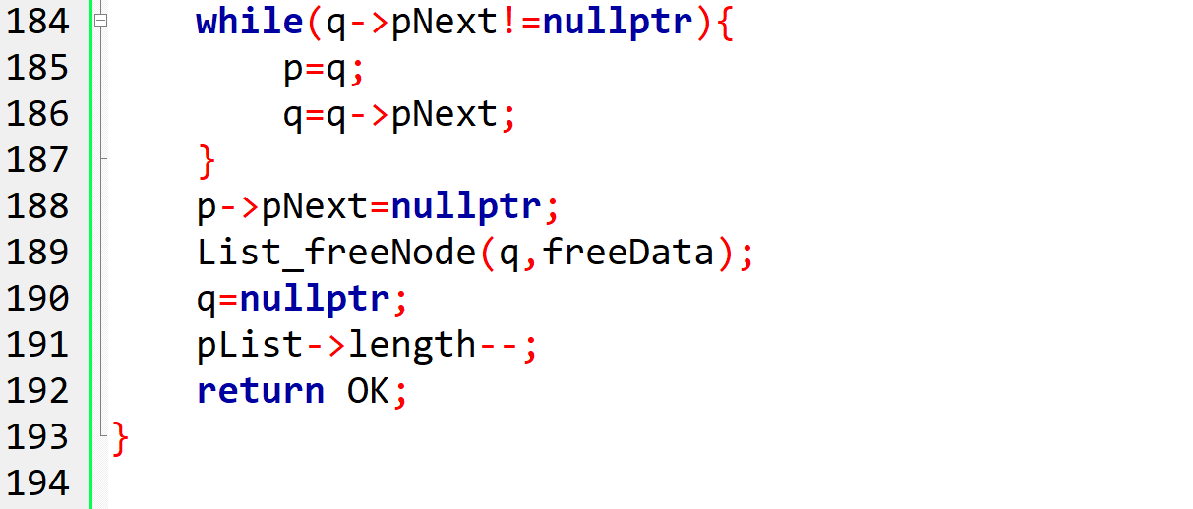

Slide 93
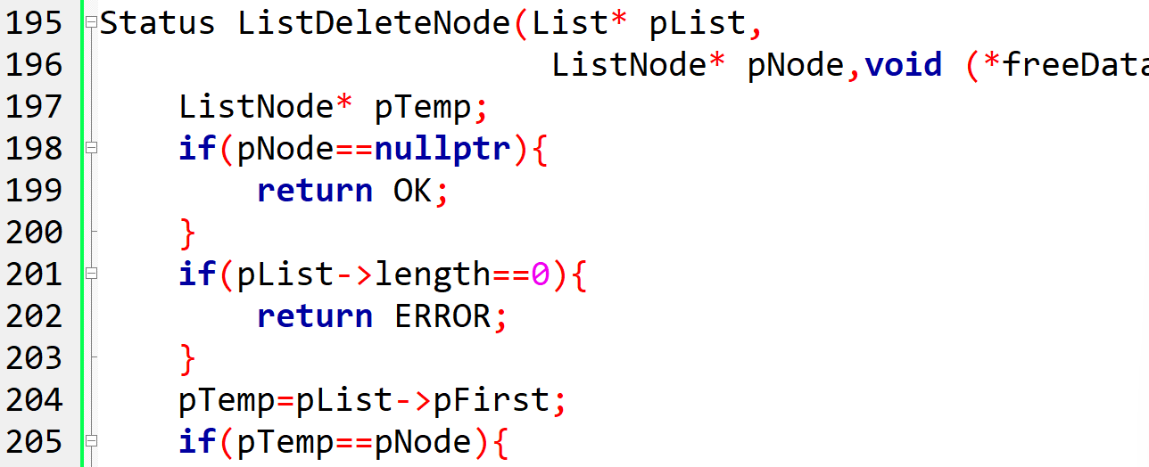

Slide 94
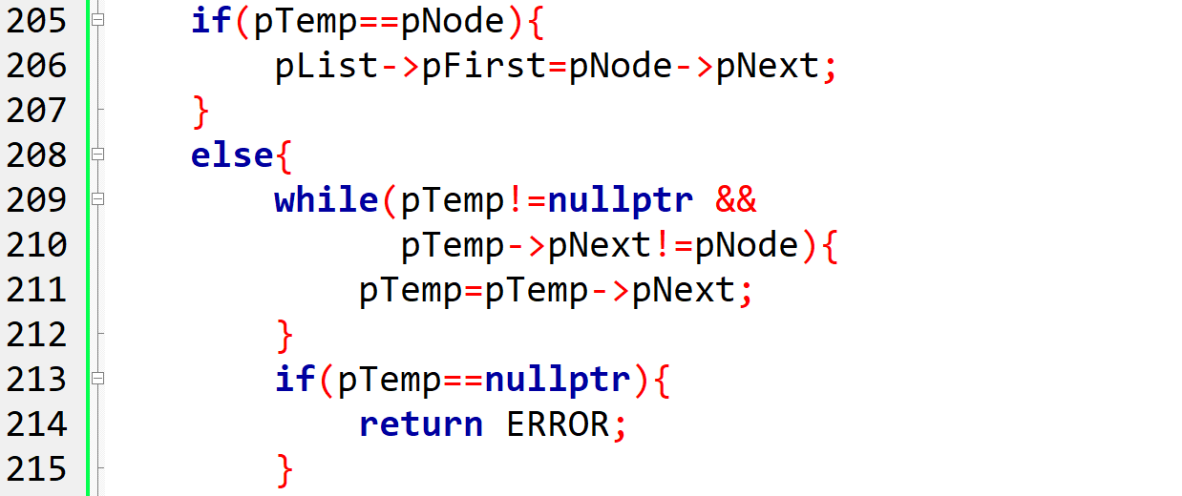

Slide 95
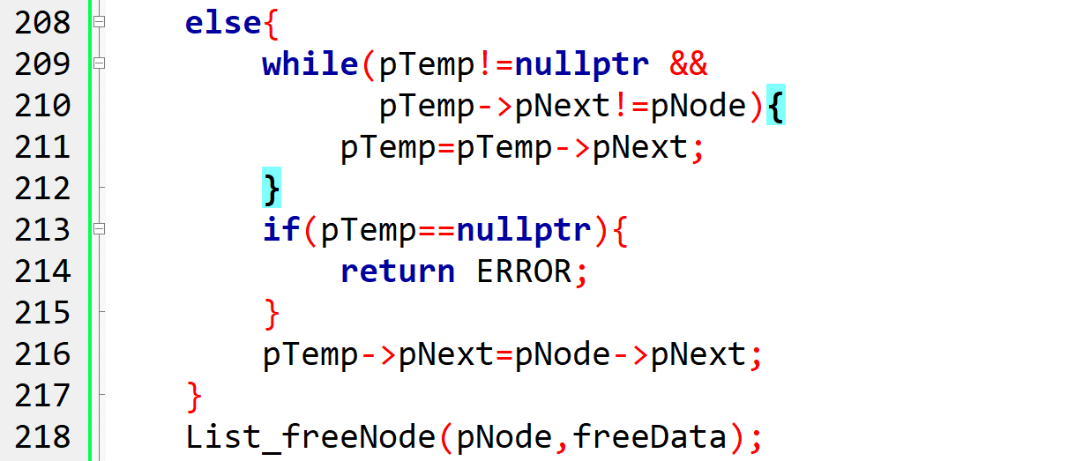

Slide 96
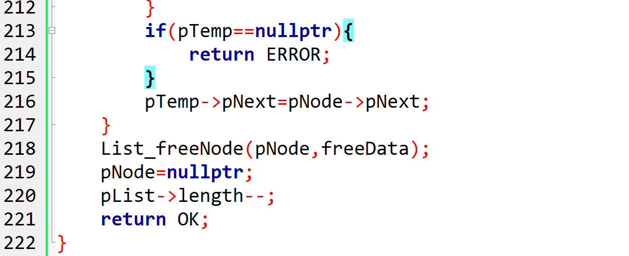

Slide 97
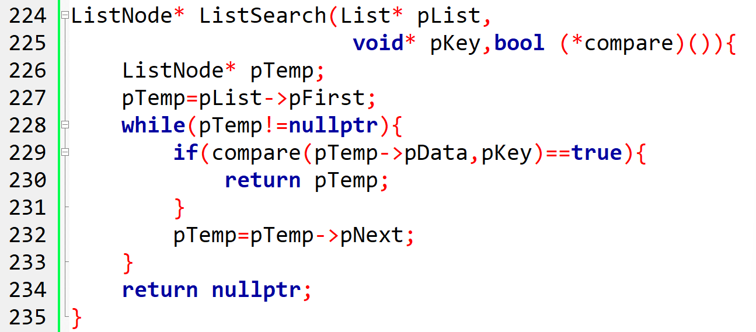

Slide 98
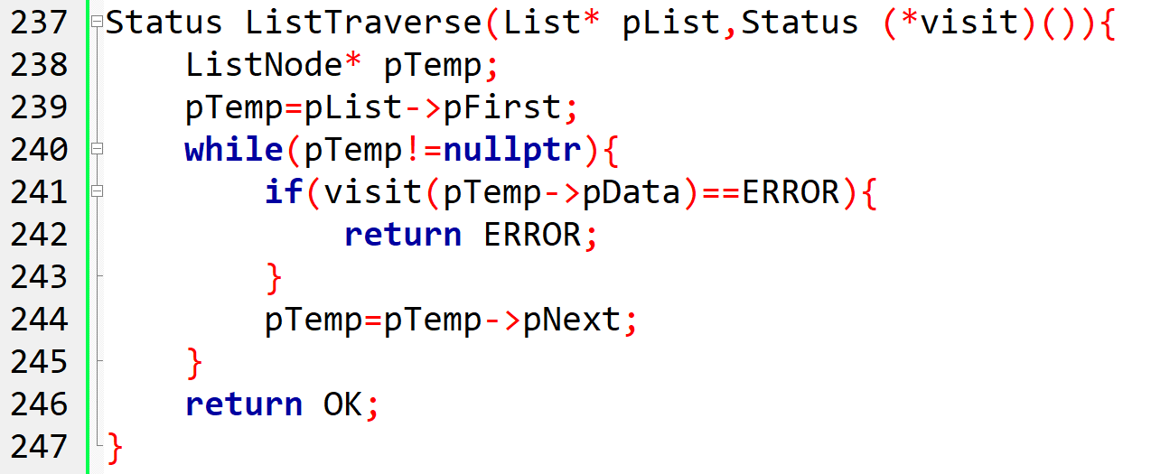

Slide 99
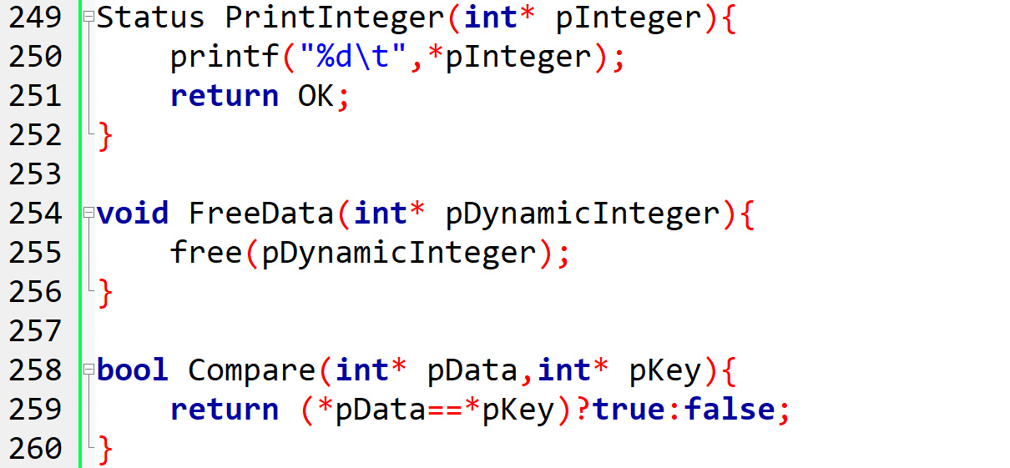

Slide 100
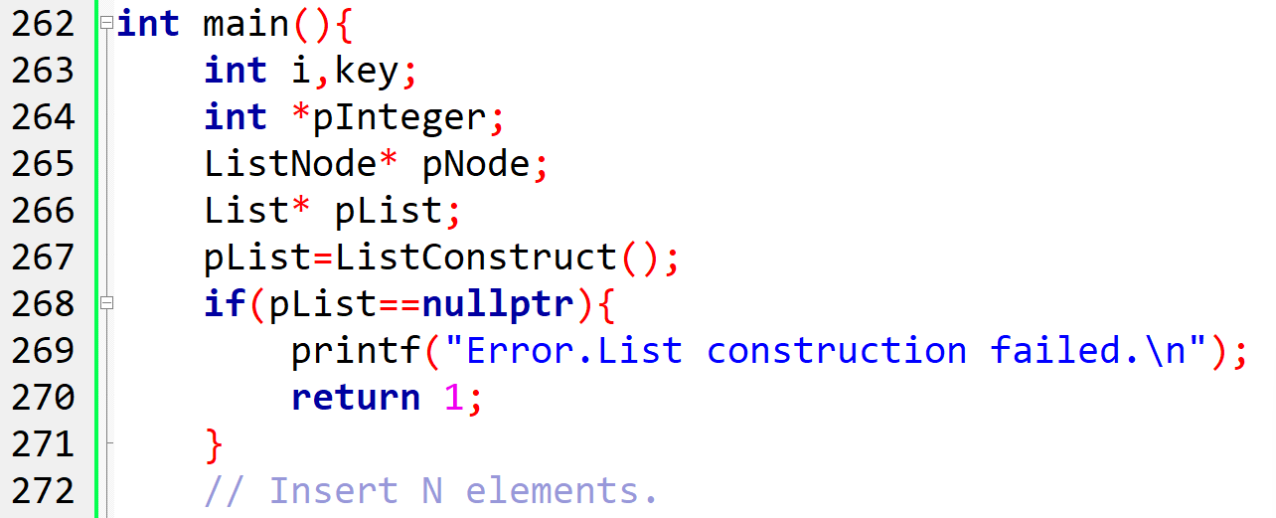

Slide 101
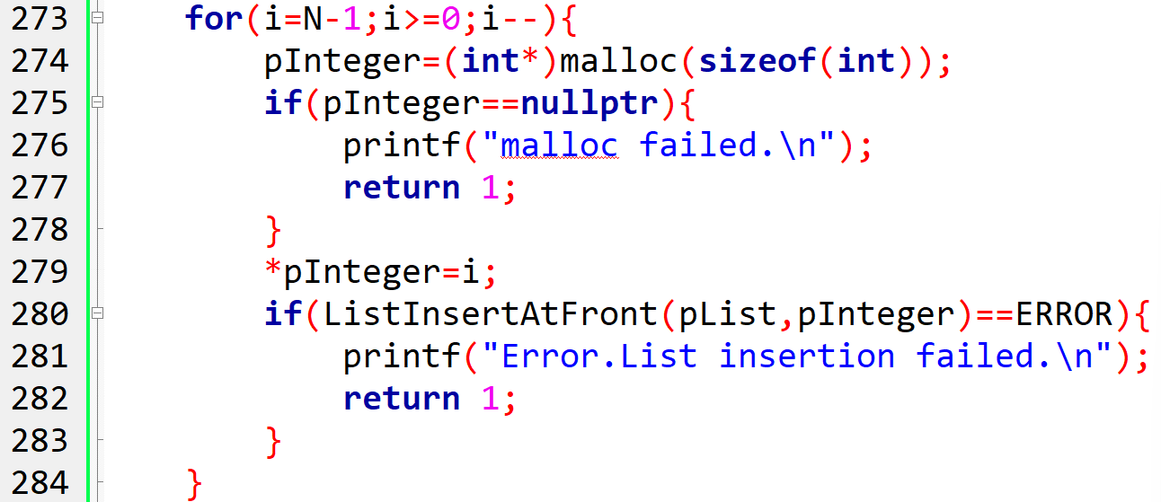

Slide 102
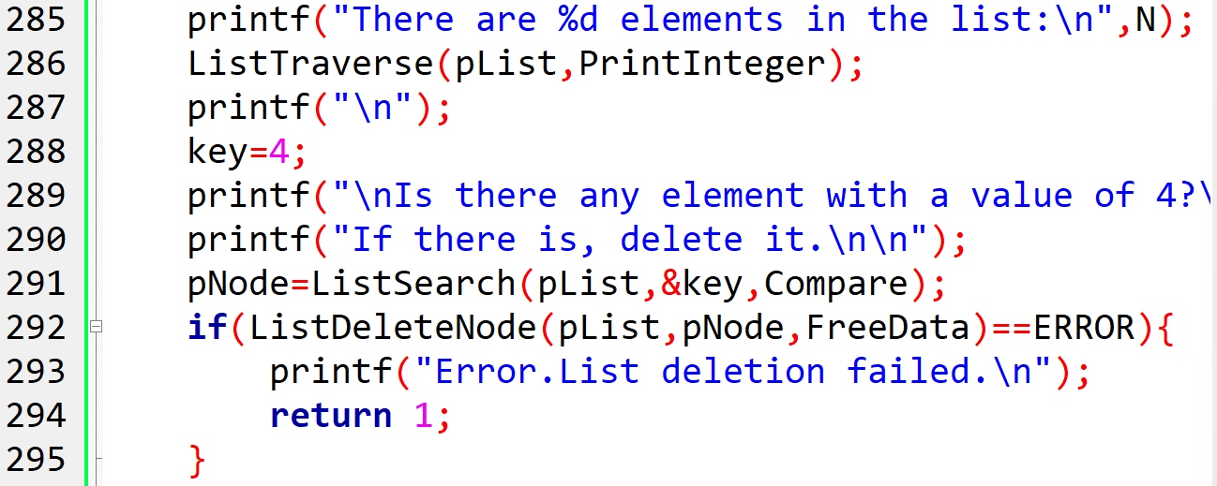

Slide 103


Slide 104

线性表的应用：一元整系数多项式
一元整系数多项式
$$P\left(x\right)=a_{0}+a_{1}x+a_{2}x^{2}+a_{3}x^{3}+⋯+a_{n}x^{n}$$
用代码描述
typedef struct Term {
int coefficient;
int degree;
} Term;
typedef LinkedList Polynomial;

Slide 105
多项式相加(1)
/* 本函数实现 ploy3=poly1+ploy2.
三个多项式都是有序的，低次项在前，高次项在后。*/
Status AddPoly(Polynomial* pPoly1, Polynomial* pPoly2,
Polynomial* pPoly3) {
ListNode *p1, *p2;
Term *pTerm1,*pTerm2, *pTerm3;
p1=pPoly1->pFirst;
p2=pPoly2->pFirst;
while (p1!=nullptr && p2!=nullptr) {
pTerm3=(Term*)malloc(sizeof(Term));
if(pTerm3==nullptr) return ERROR;

Slide 106
多项式相加(2)
pTerm1=(Term*)(p1->pData);
pTerm2=(Term*)(p2->pData);
if (pTerm1->degree<pTerm2->degree) {
pTerm3->coefficient=pTerm1->coefficient;
pTerm3->degree=pTerm1->degree;
p1=p1->pNext;
}
else if (pTerm1->degree>pTerm2->degree) {
pTerm3->coefficient=pTerm2->coefficient;
pTerm3->degree=pTerm2->degree;
p2=p2->pNext;

Slide 107
多项式相加(3)
}
else { // 次数相同
pTerm3->coefficient=
pTerm1->coefficient+pTerm2->coefficient;
pTerm3->degree=pTerm1->degree;
if (pTerm3->coefficient==0) {
p1=p1->pNext;
p2=p2->pNext;
continue;
}
p1=p1->pNext;

Slide 108
多项式相加(4)
p2=p2->pNext;
}
if(AppendToLinkedList(pPoly3,
pTerm3)==ERROR){
return ERROR;
}
}
while(p1!=nullptr){
pTerm1=(Term*)p1->pData;
p1=p1->pNext;
pTerm3=(Term*)malloc(sizeof(Term));

Slide 109
多项式相加(5)
if(pTerm3==nullptr) return ERROR;
pTerm3->coefficient=pTerm1->coefficient;
pTerm3->degree=pTerm1->degree;
if(AppendToLinkedList(pPoly3,
pTerm3)==ERROR){
return ERROR;
}
}
while(p2!=nullptr){
pTerm2=(Term*)p2->pData;
p2=p2->pNext;

Slide 110
多项式相加(6)
pTerm3=(Term*)malloc(sizeof(Term));
if (pTerm3==nullptr) return ERROR;
pTerm3->coefficient=pTerm2->coefficient;
pTerm3->degree=pTerm2->degree;
if(AppendToLinkedList(pPoly3,
pTerm3)==ERROR){
return ERROR;
}
}
return OK;
}

Slide 111


循环链表和双向链表
循环链表
双向链表

Slide 112
静态链表
基本思想：用数组模拟链表，把数组下标当作指针。
代码描述
typedef struct {
ElemType data; /* 数据 */
int next; /* 指针 */
} StaticNode;
typedef StaticNode StaticList[STATIC_LIST_SIZE];

Slide 113
静态链表 插入c 删除e
下标 | 数据 | 指针
0 |  | 1
1 | a | 2
2 | b | 3
3 | d | 4
4 | e | 5
5 | f | -1
6
下标 | 数据 | 指针
0 |  | 1
1 | a | 2
2 | b | 6
3 | d | 4
4 | e | 5
5 | f | -1
6 | c | 3
下标 | 数据 | 指针
0 |  | 1
1 | a | 2
2 | b | 6
3 | d | 5
4 | e | 5
5 | f | -1
6 | c | 3

Slide 114
本章小结
线性表
顺序表：用顺序结构实现线性表
静态数组（使用全局内存或栈内存）
动态数组（使用堆内存）
单链表：用单向链式结构实现线性表
其他
双向链表、循环链表
静态链表：用静态数组模拟链表

